Slide 1
Participativní rozpočet
města Vítkova
Vítejte ve zdravém městě
Měníme Vítkov k lepšímu
Město Vítkov

Slide 2
Co to je participativní rozpočet Trocha teorie…
Projekty jsou založeny na principech udržitelného rozvoje a zvyšování kvality života ve městě.
Slouží k vybudování konkrétního cíle (dětské nebo sportovní hřiště, posezení, zkulturnění nevzhledného plácku, výsadba stromů nebo květin, komunitní zahrady, atrakce pro děti…).
Občané předkládají návrhy projektů.
Občané rozhodnou o konkrétním projektu, který se bude realizovat.
Vy navrhujete – my realizujeme. Město zajistí financování a realizaci. Budeme rádi, když nám s realizací pomůžete a my z rozpočtu podpoříme projekty v celkové výši 500.000 Kč.

Slide 3
Časový harmonogram
31. 3. – Ukončení podávání projektů
30. 4. – Ukončení kontroly projektů
2. 5. – Vyhlášení ankety
20. 12. – Vyhodnocení projektu – veřejné setkání
16. 5. – Ukončení hlasování veřejnosti
31. 5. – Zveřejnění vítězných projektů
15. 12. – Ukončení realizace projektu

Slide 4
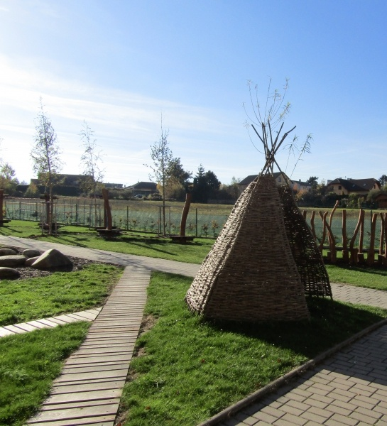
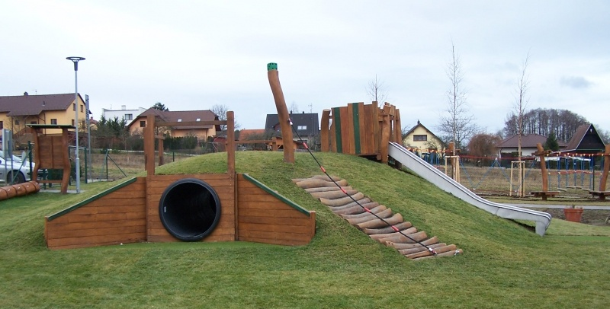
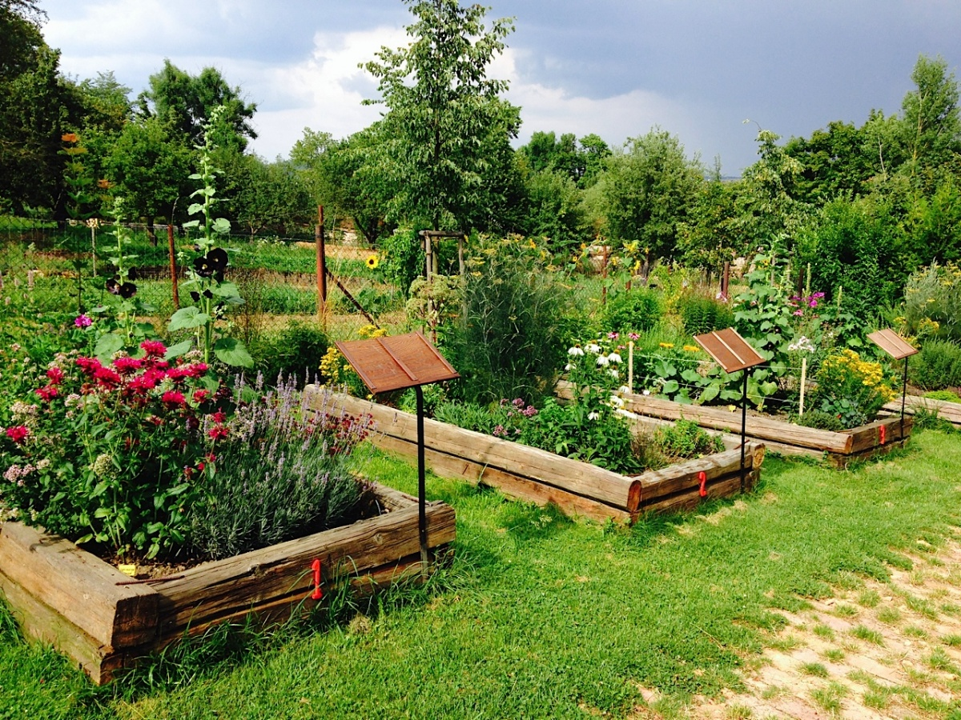
Tipy odjinud
Dětský přírodní ráj
Ostrava – Dubina a Bělský les (zahrada MŠ)
Anotace projektu
Vytvořit dětem přírodní prostředí pro hru, pokusy a objevy.
Zdroj: www.nasjih.cz

Slide 5
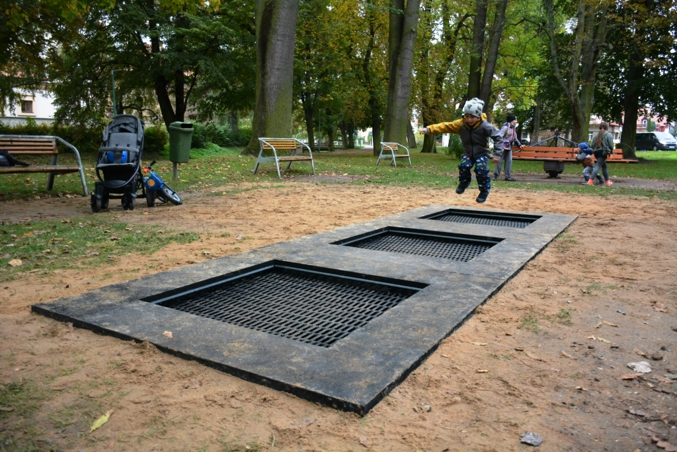
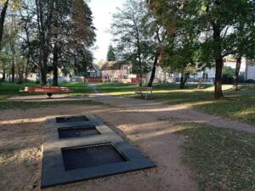
Tipy odjinud
Park plný překvapení
zemní trampolíny
Český Brod
Anotace projektu
Zatraktivnění parku a motivace občanů k trávení volného času v tomto půvabné prostoru.
Zdroj:
https://www.participativni-rozpocet.cz/

Slide 6
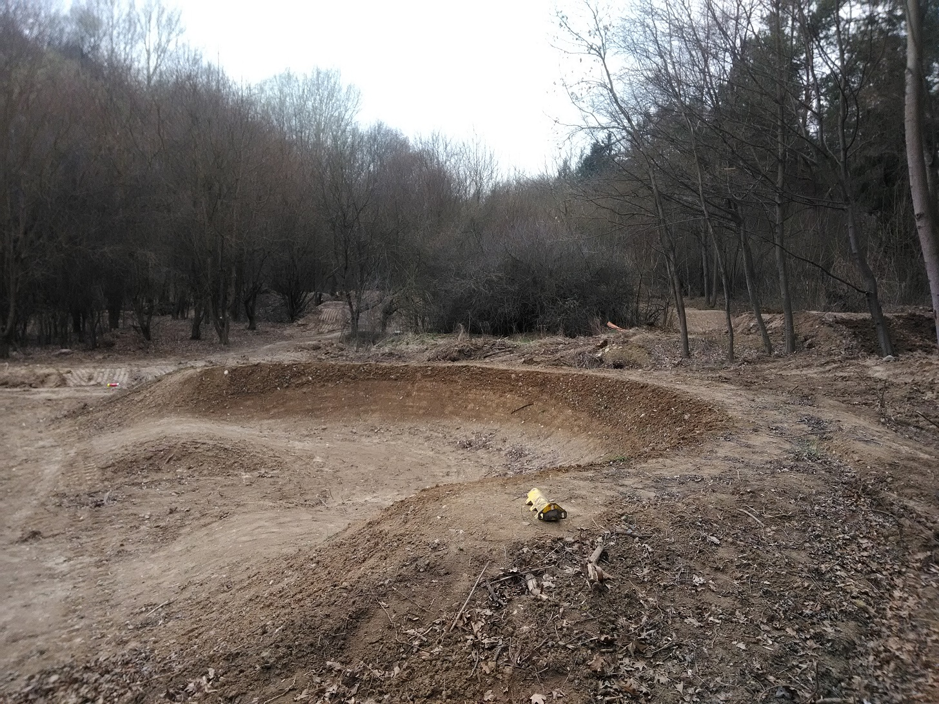
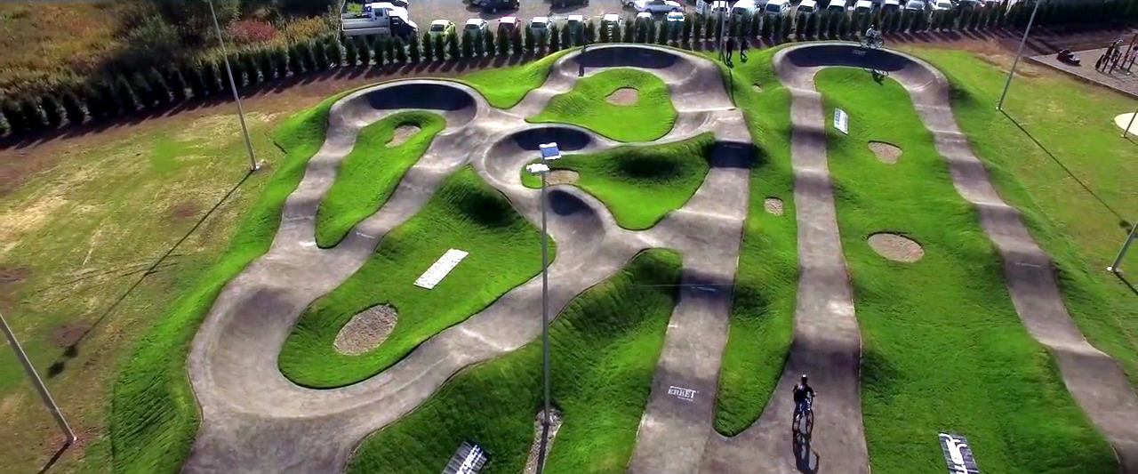
Tipy odjinud
Pumptrack pod Pekárnou
Brno
Anotace projektu
Pumptrack je univerzální sportoviště vhodné pro širokou veřejnosti.
Zdroj: https://damenavas.brno.cz/

Slide 7
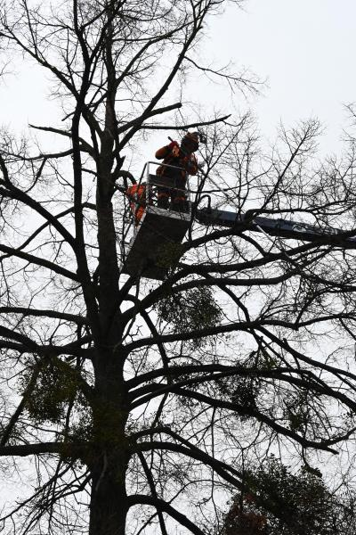
Tipy odjinud
Ořez jmelí
Hlučín
Anotace projektu
Kvalita života se zvyšuje s množstvím přírody, která nás obklopuje.
Zdroj: https://zdrave-mesto.hlucin.cz

Slide 8
Nechcete se přidat?
Připravit projekt není až tak
složité.
Když si
nebudete vědět
rady, jsem tady pro vás.
Koordinátorka: Daniela Olbertová
Kontakt: 556 312 253, 737 238 728
E-mail: participace@vitkov.eu; olbertova@vitkov.info

